Slide 1
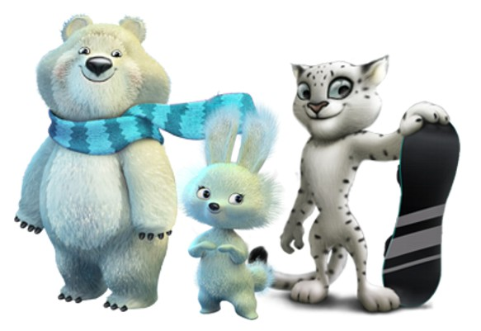
Брейн-ринг «Зимняя олимпиада в Сочи-2014»

Slide 2
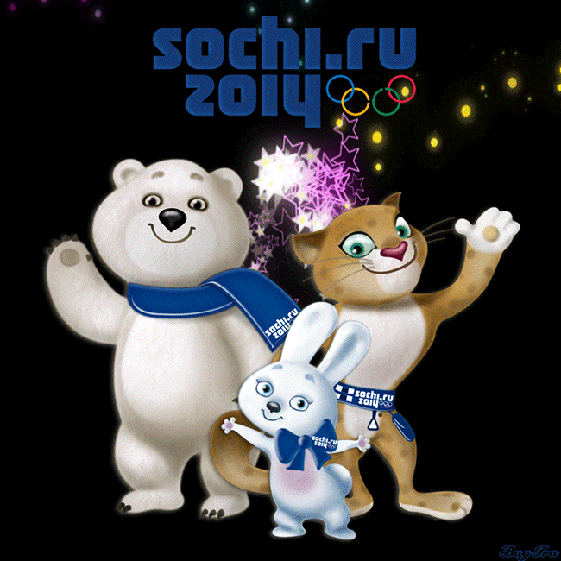
Вопрос:
Назовите сроки проведения
Зимней Олимпиады в Сочи.
Ответ:
с 7 февраля
по 23 февраля
2014 года

Slide 3
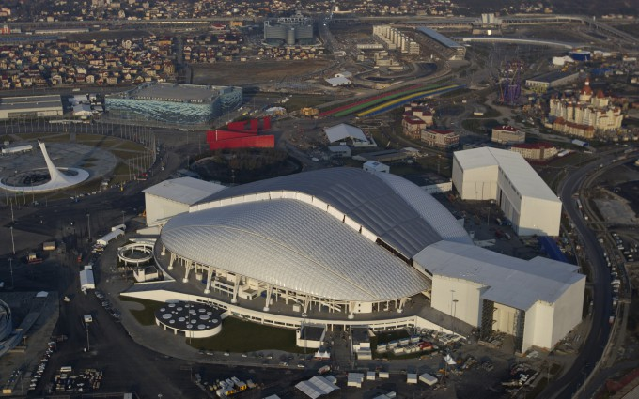
Вопрос:
Где проходило открытие и закрытие Олимпийских игр в Сочи?
Ответ: на стадионе «Фишт»

Slide 4
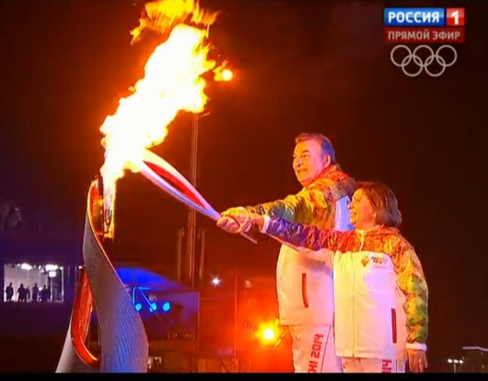
Вопрос:
Кто зажёг Олимпийский огонь в Сочи на церемонии открытия Олимпий-ских игр?
Ответ:
Ирина Роднина и Владислав Третьяк

Slide 5
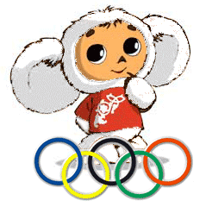
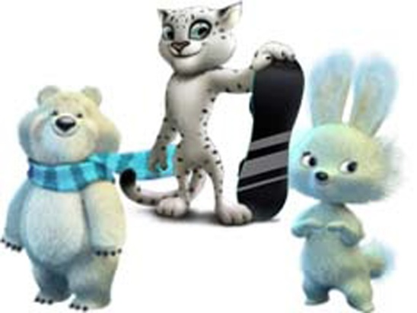
Вопрос:
Назовите лозунг Олимпиады в Сочи.
Ответ:
«Жаркие. Зимние.Твои.»

Slide 6
Вопрос:
Назовите виды спорта, в которых впервые разыгрывались олимпийские медали в Сочи.
Ответ:
женские прыжки на лыжах с трамплина;
командные соревнования в фигурном катании
и санном спорте;
лыжный хафпайп (муж. и жен.);
смешанная эстафета в биатлоне.

Slide 7
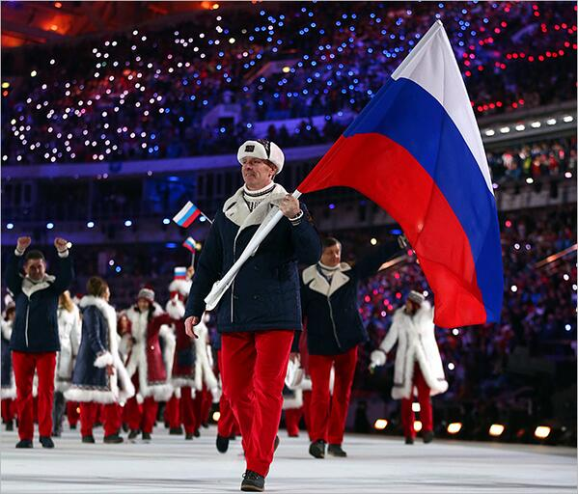
Вопрос:
Назовите музыкальную композицию, в которой на открытии Олимпийских Игр наши спортсмены заявили о своих намерениях.
Ответ:
«Нас не догонят…»

Slide 8
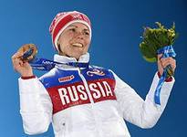
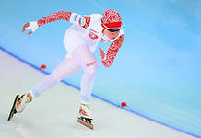
Вопрос:
Кто принёс первую олимпийскую медаль в Сочи в копилку нашей сборной команды?
Ответ:
Ольга Граф принесла бронзовую медаль в конькобежном спорте на дистанции 3000 м.

Slide 9
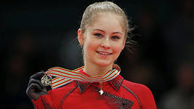
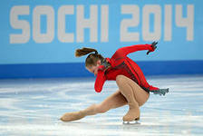
Вопрос:
Назовите самую юную участницу сборной команды России по фигурному катанию.
Ответ:
Юлия Липницкая

Slide 10
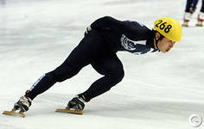
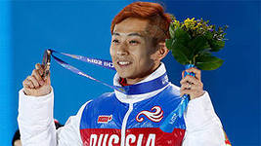
Вопрос:
Назовите имя корейского спортсмена, который принял российское гражданство и успешно выступал за сборную команду России.
Ответ:
Виктор Ан завоевал три золотых и
одну бронзовую медаль в шорт-треке.

Slide 11
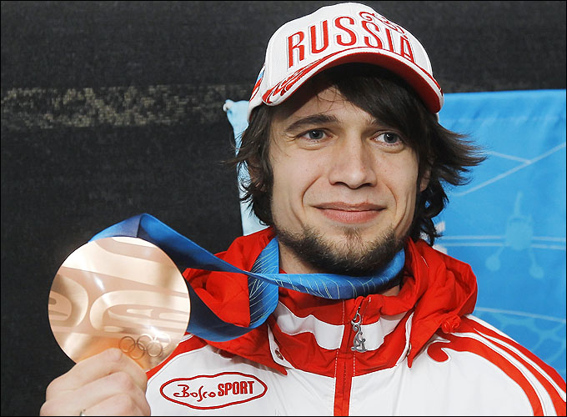
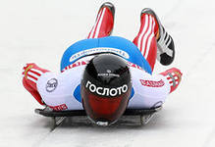
Вопрос:
Назовите самого быстрого и талантливого скелетониста по прозвищу «Русская ракета».
Ответ:
Александр Третьяков принёс в копилку сборной России золотую медаль.

Slide 12
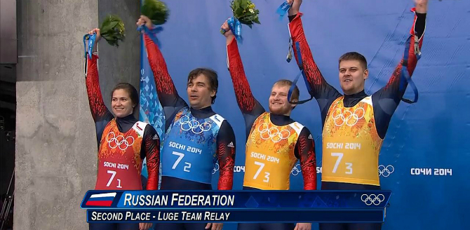
Вопрос:
Назовите количественный состав команды в эстафете на санях.
Ответ: 4 человека
одноместные сани(жен.),
одноместные сани(муж.),
двухместные сани(муж.)

Slide 13
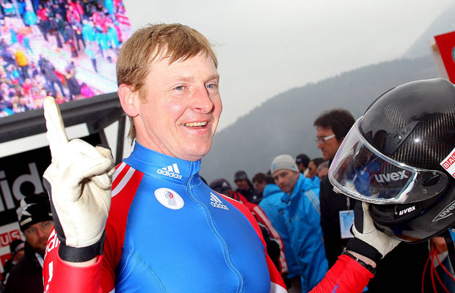
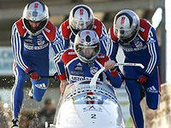
Вопрос:
Назовите пилота бобслейного экипажа в двойках и четверках, принёсшего сборной команде России две золотых медали.
Ответ:
Александр Зубков

Slide 14
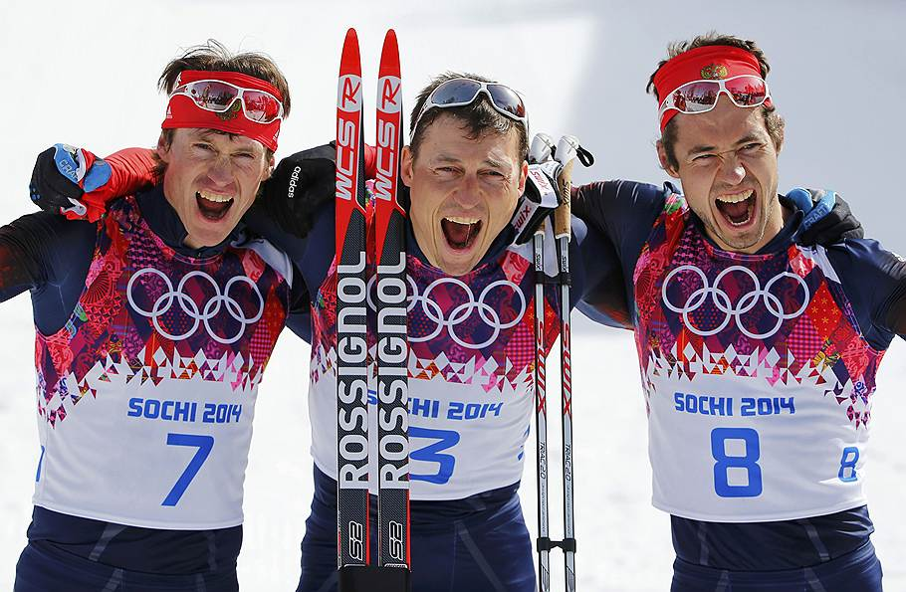
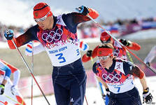
Вопрос:
Назовите вид спорта, в котором весь пьедестал заняли наши спортсмены.
Ответ:
лыжный мужской марафон на 50 км

Slide 15
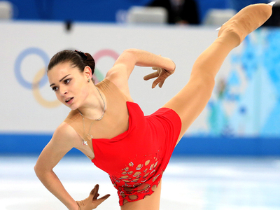
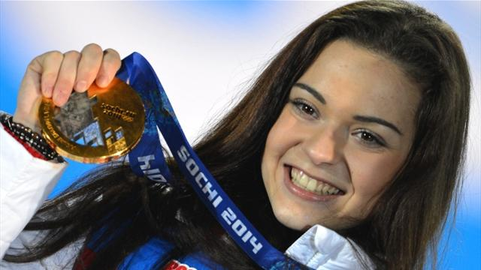
Вопрос:
Назовите имя спортсменки, завоевавшей золотую медаль в одиночном фигурном катании.
Ответ: Аделина Сотникова

Slide 16
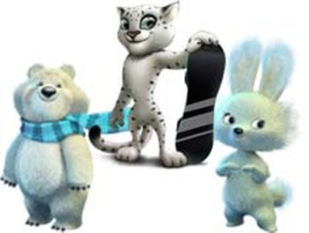
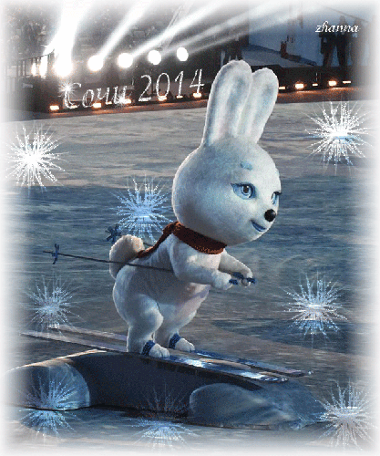
Вопрос:
Назовите лучшую тройку команд в итоговом медальном зачёте.
Ответ:
1. Россия.
2. Норвегия.
3. Канада.

Slide 17
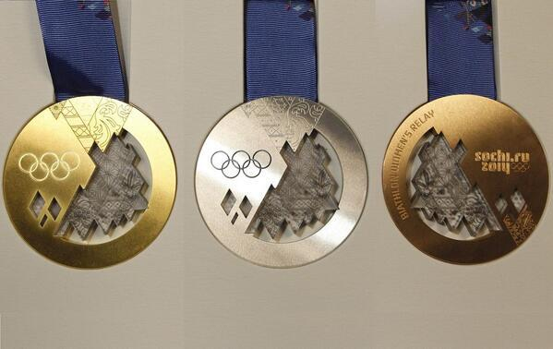
Вопрос:
Назовите количество золотых, серебряных и бронзовых медалей, завоёванных командой России на Олимпиаде в Сочи.
Ответ:
13 - золотых,
11- серебряных,
9 – бронзовых.

Slide 18
Вопрос:
Где пройдут следующие зимние Олимпийские игры?
Ответ:
23 по счёту зимние Олимпийские игры, пройдут с 9 по 25 февраля 2018 года в городе Пчёнчхан, Республика Корея.

Slide 19
Всем спасибо
за игру!

Slide 20
